Slide 1
小组汇报
毕业论文答辩模板
文献分享
融合实验
Graduation thesis defense template
时间丨2024.4.26

Slide 2
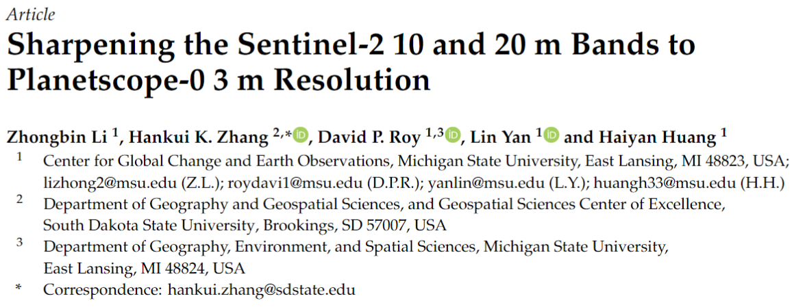
1.文献分享
文献题目：Sharpening the Sentinel-2 10 and 20 m Bands to Planetscope-0 3 m Resolution
时间：2020.06.29
关键词：Sentinel-2; Planetscope; sharpening; fusion; multitemporal; change; fire; PSF
期刊/会议：Remote Sensing

Slide 3
1.文献分享
出发点：
1. Planetscope能提供3m分辨率的监测结果，Sentinel-2能够提供10m/20m分辨率的监测结果，两者组合可以提供更优质的地表监测结果
2. 不同传感器融合存在两个问题：
a. 重放周期不同，导致采集到的图像有差异(下载时间差仅一天的图像)
b. 传感器不同，导致波段可能不重叠或者有缺失(回归合成波段)
3. 三个Sentinel-2 60 m波段没有使用，因为它们是为云筛选和大气校正而设计的，而不是表面监测而设计的。
具体工作：
1. 选用只有一天时间差的Planetscpoe-Sentinel2影像对
2. 使用了两种比较成熟的锐化方法：
a.高通调制HPM
b.M3 模型
3.由于Planetscope传感器没有红边或SWIR波段，因此在锐化过程中使用了Sentinel-2红边和SWIR 20 m波段四个Planetscope波段回归创建的合成3 m红边和SWIR反射率

Slide 4
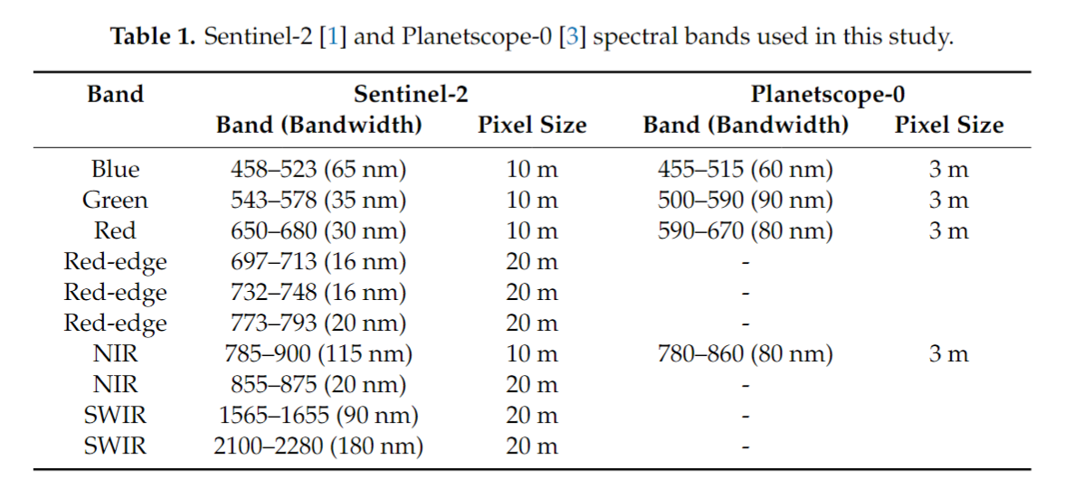
1.文献分享

Slide 5
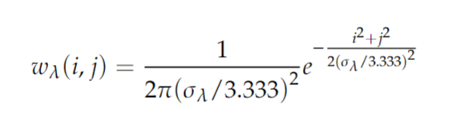
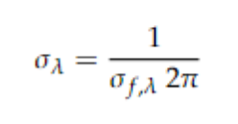

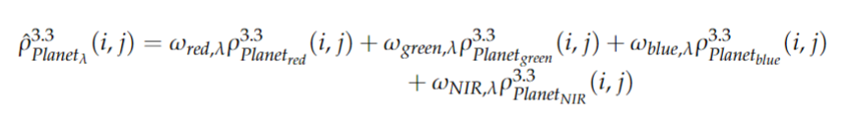
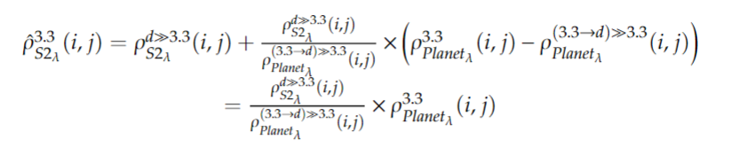

1.文献分享
1. Planetscope-0 空间退化
2. Planetscope-0 Red-edge & SWIR 波段推导
3. sharpening

Slide 6
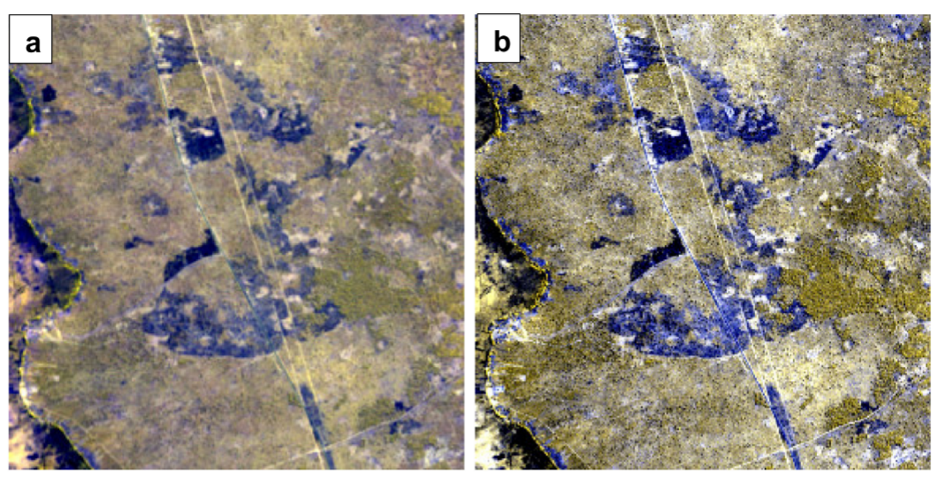
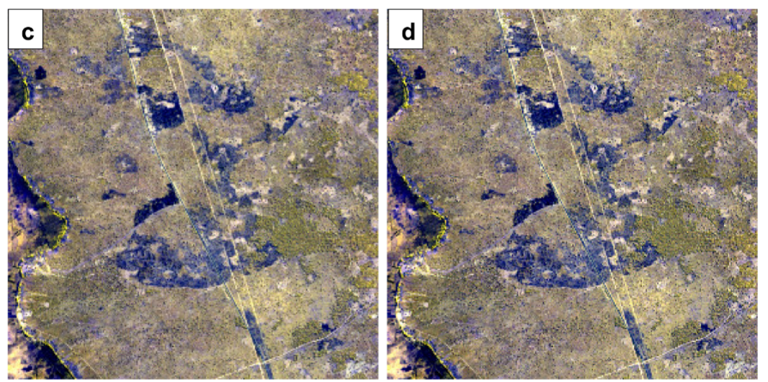
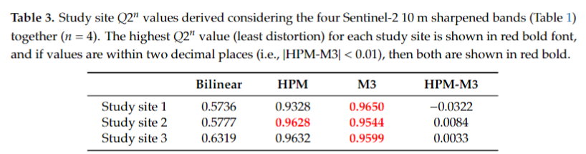
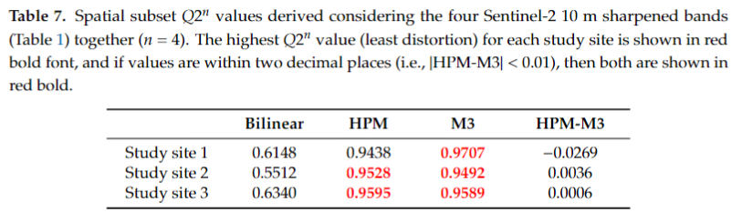
1.文献分享
sentinel-2 20m bands
planetscope-0
合成20m bands
HPM sharpening
M3 sharpening

Slide 7
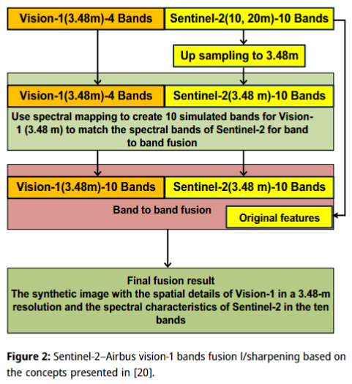
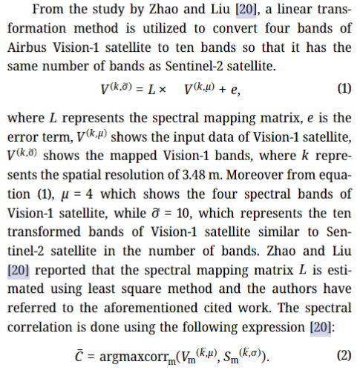
1.文献分享
Zhao, Y. and Liu, D. (2022) ‘A robust and adaptive spatial-spectral fusion model for PlanetScope and Sentinel-2 imagery’, GIScience & Remote Sensing, 59(1), pp. 520–546. doi: 10.1080/15481603.2022.2036054.

Slide 8
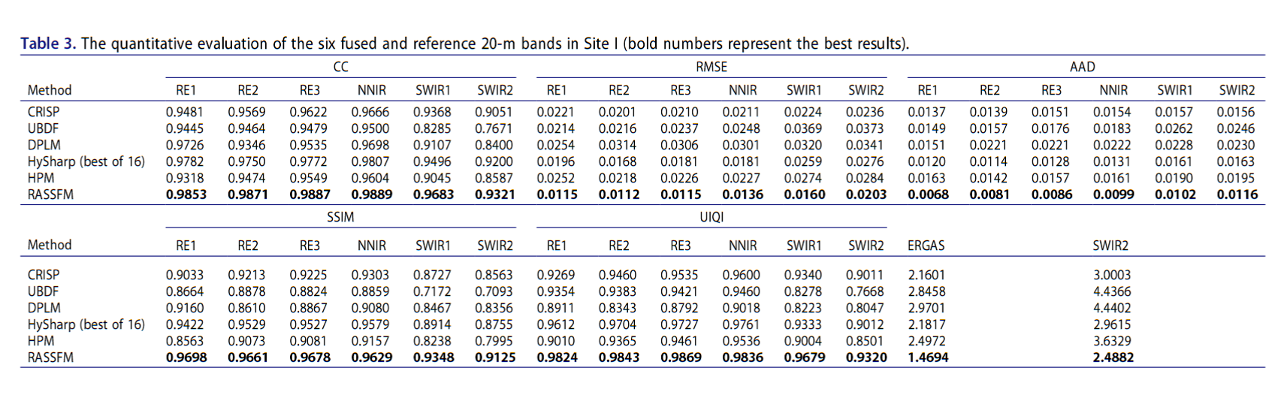
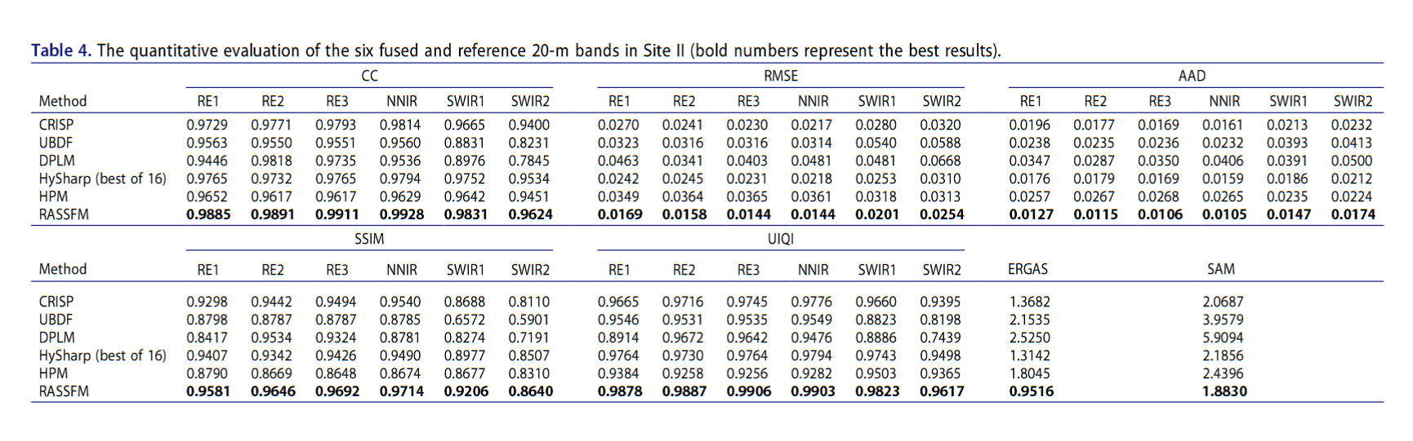
1.文献分享
Zhao, Y. and Liu, D. (2022) ‘A robust and adaptive spatial-spectral fusion model for PlanetScope and Sentinel-2 imagery’, GIScience & Remote Sensing, 59(1), pp. 520–546. doi: 10.1080/15481603.2022.2036054.

